Slide 1

עקרון שלטון החוק
אזרחות | שאלון 34281
מצגת לימוד לבגרות
שקף 1 מתוך 17

Slide 2
מפת הנושא
יחידה 2
סוג עבריינות: פלילית רגילה
יחידה 1
טענה
יחידה 4
עיקרון שלטון החוק
יחידה 3
הזכות לחופש הביטוי
יחידה 6
פקודה בלתי חוקית בעליל
יחידה 5
פקודה בלתי חוקית
יחידה 8
עבריינות פלילית רגילה
יחידה 7
סוג העבריינות: עבריינות פלילית
שקף 2 מתוך 17

Slide 3
עקרון שלטון החוק
הזכות לחופש הביטוי
3
סוג עבריינות: פלילית רגילה
טענה
1
2
הזכות לחופש הביטוי קובעת שיש לאפשר לכל אדם לומר את דעת ו/או את השקפת עולמו
אני בעד הצעת החוק לנקוט מעצרים מנהליים בהיקף נרחב יותר מזה שננקטו עד כה, למשל גם כלפי פעילים בארגוני פשע בישראל
עבירה על חוק, המבוצעת על ידי אדם שפועל בדרך אקטיבית – פעילה, לרוב אלימה
שקף 3 מתוך 17

Slide 4
עקרון שלטון החוק - המשך
פקודה בלתי חוקית
2
עיקרון שלטון החוק
1
הוראה הניתנת על ידי מפקד מוסמך או רשות מוסמכת אך סותרת את החוק או את הנחיות הצבא או חורגת מסמכות נותן הפקודה. במסגרת צבאית חובה לציית להוראה זו/ אי ציות יגרום להעמדה לדין של הפקוד. נותן ההוראה נושא באחריות של הפרת החוק. במסגרת אזרחית אין חובה לציית להוראה/פקודה בלתי חוקית
עיקרון הקובע שהחוק במדינה הדמוקרטית נקבע על ידי רשות מחוקקת הנבחרת על ידי האזרחים
שקף 4 מתוך 17

Slide 5
עקרון שלטון החוק - המשך
סוג העבריינות: עבריינות פלילית
2
פקודה בלתי חוקית בעליל
1
עבריינות היא פעולה שנעשית בניגוד לחוק, והשלטון רואה בה מזיקה או מסוכנת לחברה ולכן יש להעניש עליה
הוראה אשר ניתנת על ידי מפקד מוסמך או רשות מוסמכת. ההוראה סותרת ערכי מוסר ומצפון אנושי בסיסיים/ "דגל שחור" מתנוסס מעליה/ "אי חוקיות הדוקרת את העין ומקוממת את הלב"/ אי החוקיות ואי המוסריות גלויה ומובהקת. חובה שלא לציית לפקודה זו אפילו במסגרת צבאית. ציות יגרום להעמדה לדין של נותן הפקודה והמבצע
שקף 5 מתוך 17

Slide 6
עקרון שלטון החוק - המשך
הזכות לחופש הדת
3
לאומיות אתנית – תרבותית
עבריינות פלילית רגילה
1
2
זכותו של כל אדם להחזיק בכל אמונה, להשתייך לכל קבוצה דתית, לקיים כל טקס, מנהג, או פולחן
הפרת החוק נעשית ממניעים של תועלת אישית של טובת הנאה עצמית, ולא ממניעים מוסריים. לדוג': רצח, אונס, גניבה, שוד, תקיפה רמאות
השאיפה המשותפת לבני לאום לשלטון עצמי במסגרת של מדינה ריבונית/ לניהול לאומיות אתנית-תרבותית עצמי בתוך מדינה
שקף 6 מתוך 17

Slide 7
עקרון שלטון החוק - המשך
עקרון שלטון החוק
2
הבדל ראשון
1
עקרון דמוקרטי לפיו הן האזרחים, והן רשויות השלטון כפופים לחוק וחייבים לציית לו. החוק נחקק ע"י הרשות המחוקקת בהליך דמוקרטי (כלומר, גם החוק עצמו נחקק לפי כללים מסוימים ובהלימה לערכים דמוקרטיים)
חובת הביצוע בצו בלתי חוקי חלה חובת ביצוע על מקבל הצו, ואילו לגבי צו בלתי חוקי בעליל חל איסור על ביצוע הצו. הבדל שני: תוכן הצו תוכנו של צו בלתי חוקי מנוגד לחוק הפורמלי, ואילו תוכנו של הצו בלתי חוקי בעליל מנוגד למוסר ולהיגיון הבריא
שקף 7 מתוך 17

Slide 8
עקרון שלטון החוק - המשך
מושגי מפתח לחזרה
2
מוסדות וגופים שלטוניים שהוסמכו לכך בחוק כגון
1
טענה
סוג עבריינות: פלילית רגילה
הזכות לחופש הביטוי
עיקרון שלטון החוק
פקודה בלתי חוקית
פקודה בלתי חוקית בעליל
מבקר המדינה, הפרלמנט, מערכת המשפט
ועוד. המוסדות מפרסמים דו"חות, המציגים את פעולות השלטון ומעודדים דיון ציבורי באשר
שקף 8 מתוך 17

Slide 9
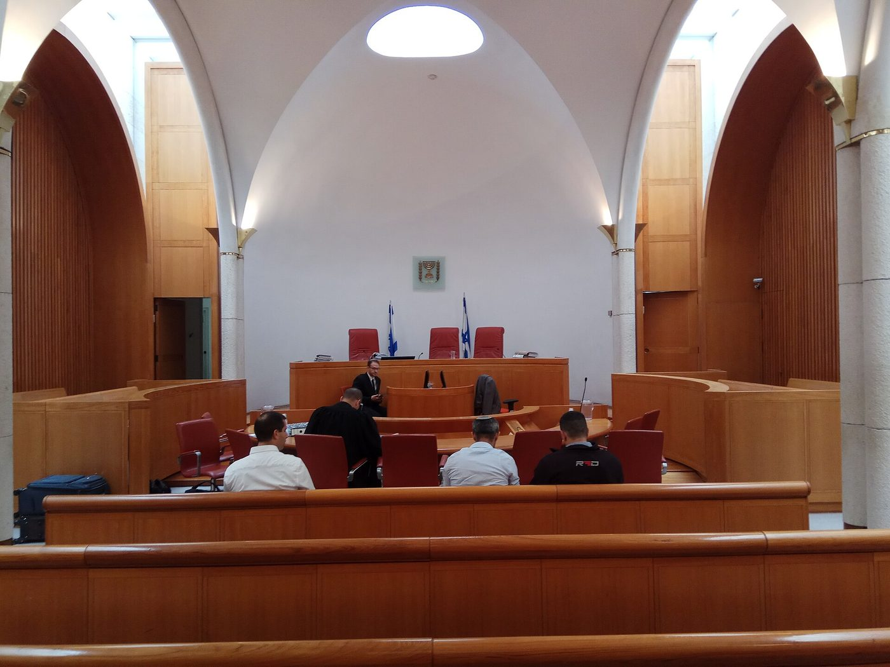
אולם דיונים בבית המשפט העליון
מה רואים?
צילום צבע: אולם דיונים עם קשתות לבנות, עמודים וספסלי עץ; בצד הרחוק שולחן מוגבה עם שלושה כיסאות אדומים, שני דגלי ישראל וסמל המדינה על הקיר מעליהם; מספר אנשים יושבים באולם, אחד מהם לבוש גלימה שחורה. לפי תיאור הצלם, זהו אולם ב' בבית המשפט העליון בירושלים (2017). השקף ממחיש את בית המשפט כמקום שבו נבחנת כפיפותם של הפרט והרשויות לחוק - ליבת עקרון שלטון החוק.
קרדיט: צילום: Avi1111 (dr. avishai teicher), 2017, רישיון CC BY-SA 4.0. מקור: ויקישיתוף | קובץ המקור
שקף 9 מתוך 17

Slide 10
השאלה המקורית מהשאלון | שאלון 34281 | חורף תשפ"ו
השאלה המקורית
● האם יישוב רשאי להכריז על צביונו? זו השאלה המונחת לפתחנו.
● על פסגה מוריקה, בין גבעות ועמקים, עומד יישוב ותיק ומסביר פנים. ומי גר ביישוב? 400 משפחות, רוב התושבים חילונים ומיעוטם דתיים ומסורתיים. יום אחד הציבו דיירי היישוב שלט: "ניל"י - יישוב קהילתי חילוני". שלט זה עומד במוקד העתירה שלפנינו, שהגישו כמה מתושבי היישוב ניל"י נגד הוועד המקומי ונגד גורמים נוספים, בדרישה להסיר מהשלט ומכל פרסום שנוגע ליישוב את הגדרתו "חילוני".
● העותרים העלו כמה טענות.
● ראשית, נטען כי הוועד המקומי של היישוב, בתמיכת המועצה האזורית, פעל בחוסר סמכות בהגדירו את היישוב "חילוני". לטענתם, רשות שלטונית אינה מוסמכת להגדיר את היישוב לפי השתייכות דתית או לאומית ולכפות הגדרה זו על תושביה, כמו כן הגדרת היישוב ניל"י באופן זה בשלט הכניסה מבטלת למעשה את הגדרתו "יישוב קהילתי", כפי שנקבע על פי תקנון ההתאגדות שלו עצמו.
● בנוגע לטענה זו, הבהיר אחד השופטים כי הסמכות קשורה בכלל היסודי ולפיו רשויות השלטון - בלא יוצאות מן הכלל - אינן רשאיות לפעול אלא במסגרת הסמכות שהוקצתה להן בכללים ובתקנות.
שקף 10 מתוך 17

Slide 11
השאלה המקורית מהשאלון | שאלון 34281 | חורף תשפ"ו (המשך)
השאלה המקורית
● שנית, העותרים טענו כי תיאור אופיו של היישוב "חילוני" מפלה אותם לרעה, ואינו דרוש למטרה לגיטימית וראויה. לגישת העותרים, הגדרת יישוב לפי השתייכות לאומית או עדתית, אמונה דתית, נטייה מינית וכיוצא בזה טומנת בחובה קיפוח ופגיעה בתושבים. כך, הגדרת זהות כללית ליישוב מדירה תושבים שאינם משתייכים לאותה הגדרה, מסמנת אותם כחריגים ל"נורמה" ומעבירה מסר שלפיו יש קבוצת תושבים "מועדפת" וקבוצת תושבים "סוג ב", שאינה רצויה בקהילה. מסרים אלה גורמים לתחושת עלבון והשפלה.
● השופטים דחו את העתירה ברוב של שניים נגד אחד. לדעת רוב השופטים, התקנת השלט נעשתה בסמכות, ואין בה פגיעה בזכויות העותרים. לדבריהם, העתירה אינה נוגעת למתן שירותים מוניציפליים (של רשות מקומית), למניעה או להגבלה של שירותי דת, או למניעת זכותם של מי מתושבי היישוב לחיות בו ולנהוג לפי צו אמונתו ומצפונו. הצדדים לא חלקו על כי ועד היישוב צריך לספק שירותים ואמצעים ראויים בנסיבות העניין כדי לאפשר קיום אורח חיים דתי לתושבים המעוניינים בכך.
● אחד השופטים הוסיף כי יש להצר על כי המחלוקת בין הצדדים הובאה מלכתחילה לפתחו של בית המשפט. סוגיות עקרוניות וחשובות בחברה הישראלית המורכבת מקבוצות שונות - כמו חילונים ודתיים - ראוי שייפתרו בדרך דמוקרטית של הידברות והחלטה משותפת בין הרשות המקומית לבין תושביה, ובין התושבים לבין עצמם, למרות ההבדלים ביניהם. עם זאת, משהובאה העתירה לפתחו של בית המשפט, נדרשת הכרעה. העתירה לא התקבלה.
שקף 11 מתוך 17

Slide 12
השאלה המקורית מהשאלון | שאלון 34281 | חורף תשפ"ו (המשך)
השאלה המקורית
● השופט סיים את דבריו כפי שפתח אותם, בהשראת הסיפור "דירה להשכיר" מאת לאה גולדברג, והביע תקווה כי סיפורם של תושבי ניל"י יסתיים כסיפורם של דיירי המגדל: "על פסגה מוריקה, בין גבעות ועמקים, עומד יישוב ותיק ומסביר פנים, וביישוב גרים עד היום, שכנים טובים חיי שלום".
● (מעובד על פי פסק דין של בג"ץ: "האם רשאי יישוב להכריז על צביונו? זו השאלה המונחת לפתחנו".)
● (שימו לב: השאלות בעמוד הבא.)
● שימו לב: בחלק הראשון של כל שאלה (הצגת המושג) ענו על פי מה שלמדתם ולא על פי הקטע.
● בחלק השני של השאלה ענו על פי הקטע.
● 13.
● — הציגו את העיקרון הדמוקרטי: עקרון שלטון החוק.
● — צטטו מן הקטע משפט (אחד או יותר) המתייחס לעיקרון זה.
● — הסבירו כיצד עיקרון זה בא לידי ביטוי במשפט שציטטתם.
שקף 12 מתוך 17

Slide 13
מחוון מוצע (אוסף לא רשמי) | שאלון 34281 | חורף תשפ"ו
תשובות מוצעות
● ציין: עקרון שלטון החוק הצג: חובת הציות לחוק חלה על כולם/האזרחים ורשויות השלטון כפופים לחוק/ קיימת מערכת חוקים אחת שכולם חייבים לציית לה. החוק נחקק ע"י הרשות המחוקקת בתהליך קבוע בחוק/ בהליך דמוקרטי. החוק חייב להיות כללי – לחול על כלל האזרחים, פומבי- גלוי וידוע לאזרחים ובהיר - כתוב בשפה ברורה. ציטוט: "בנוגע לטענה זו, הבהיר אחד השופטים כי הסמכות קשורה בכלל היסודי ולפיו רשויות השלטון – בלא יוצאות מן הכלל, אינן רשאיות לפעול אלא במסגרת הסמכות שהוקנתה להן בכללים ובתקנות". הסבר: עיקרון זה בא לידי ביטוי בקטע בכך שהשופט אומר כי כולם כפופים לחוק - גם האזרחים וגם רשויות השלטון, ועל כן גם רשות שלטונית אינה יכולה לפעול אלא במסגרת החוק (הכללים והתקנות).
התשובות מאוסף לא רשמי ולא אומתו מול מחוון משרד החינוך.
שקף 13 מתוך 17

Slide 14
מה שואלים על זה בבגרות
● ציון מושג + הצגתו (הגדרה מהלימוד, לא מהקטע)
● הסבר תופעה או סיבות בעזרת החומר שלמדתם
● ביסוס הטענה בציטוט או התייחסות ישירה לקטע
● השוואה: דמיון והבדל בין מושגים או גישות
● נימוק עמדה באמצעות מושגים מקצועיים
נושאי המצגת
● סוג עבריינות: פלילית רגילה
● הזכות לחופש הביטוי
● עיקרון שלטון החוק
● פקודה בלתי חוקית
● פקודה בלתי חוקית בעליל
● סוג העבריינות: עבריינות פלילית
● עבריינות פלילית רגילה
● לאומיות אתנית – תרבותית
שקף 14 מתוך 17

Slide 15
טעויות נפוצות
✗ כותבים את ההגדרה (הצג) מתוך הקטע במקום מהחומר שלמדתם - ההגדרה חייבת לבוא מהלימוד.
✗ מציינים את המושג בלי להציג אותו - ציון בלבד לא מספיק.
✗ שוכחים לקשר את ההסבר לקטע עצמו - חובה ציטוט או התייחסות ישירה לקטע.
✗ כותבים תשובה כללית בלי המושגים המקצועיים מהמחוון.
שקף 15 מתוך 17

Slide 16
סרטון להבנה
לצפייה
צפו בסרטון "אזרחות שלטון החוק" - גם בעמוד הנושא, בלשונית "סרטון".
https://www.youtube.com/watch?v=Oh9mcOJVb-c
הסרטון הוא קישור חיצוני (YouTube) ולא נבדק מול תוכן השאלון או מחוון משרד החינוך.
שקף 16 מתוך 17

Slide 17
סיכום
עברו שוב על נושאי המצגת, תרגלו במשחקים, ונסו את שאלת הבגרות בעמוד הנושא.
בהצלחה!
שקף 17 מתוך 17

